Slide 1


Los efectos del cambio climático sobre las enfermedades alérgicas a nivel mundial
Luis Caraballo, MD, MSc, PhD, EAC.
Instituto de Investigaciones Inmunológicas
Universidad de Cartagena
Cartagena de Indias, Colombia

Slide 2
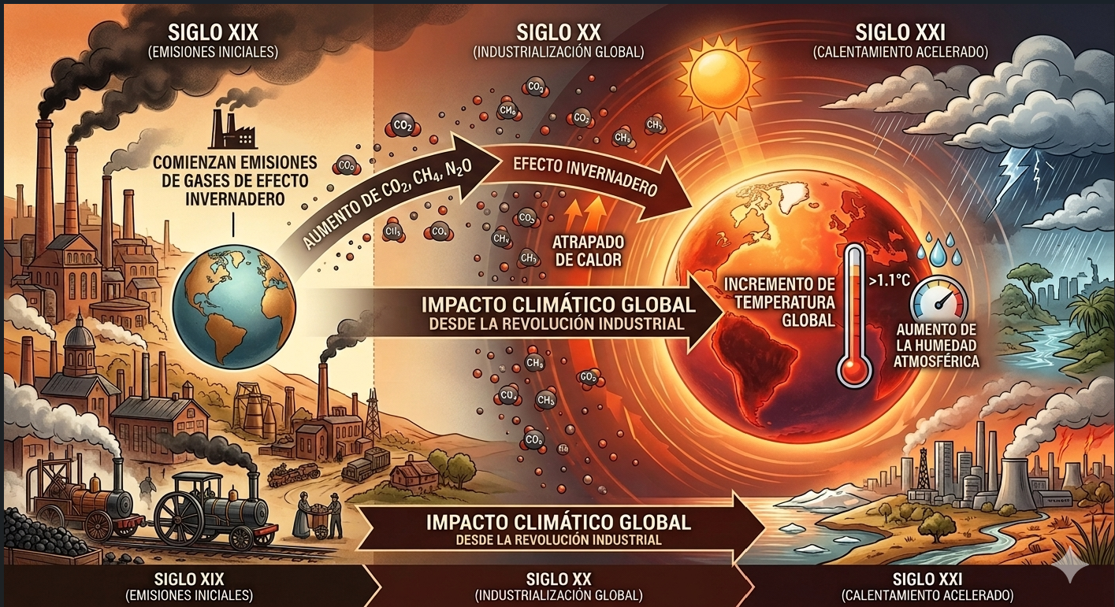

Slide 3
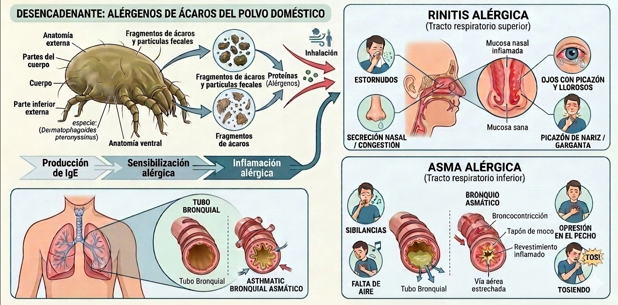

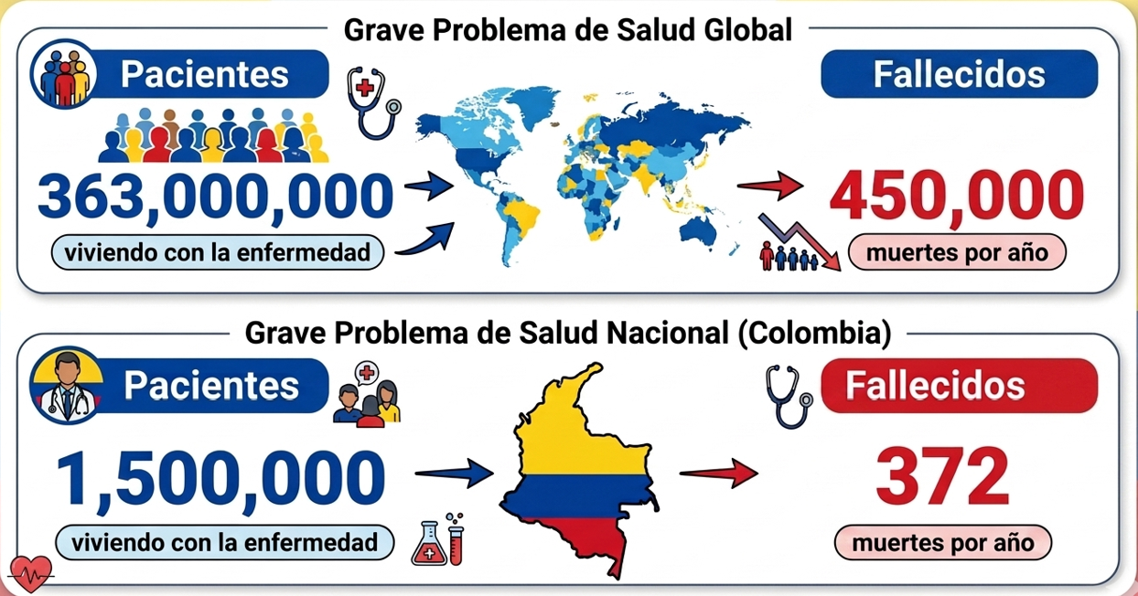

Enfermedades alérgicas causadas por ácaros domésticos

Slide 4
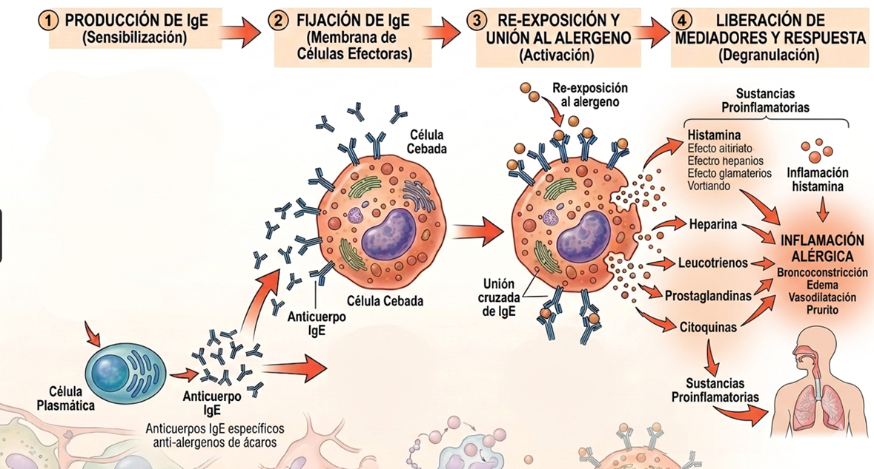






El anticuerpo “Inmunoglobulina E” (IgE) es un marcador de alergia
Activación del
sistema
inmunológico

Slide 5
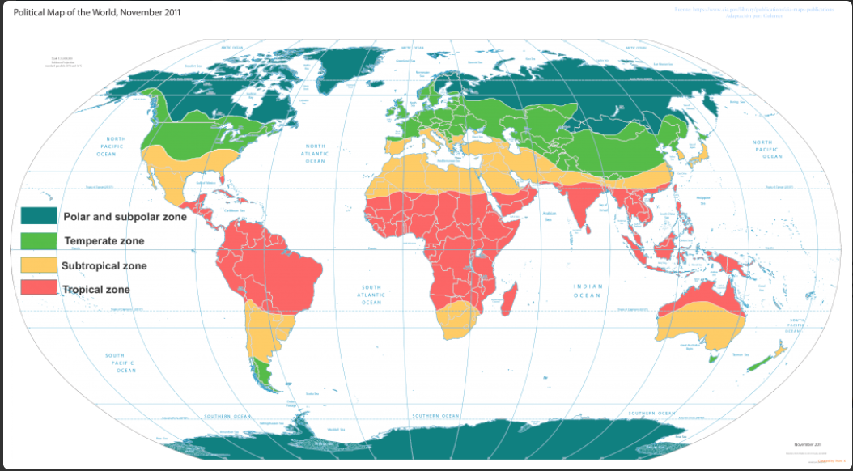
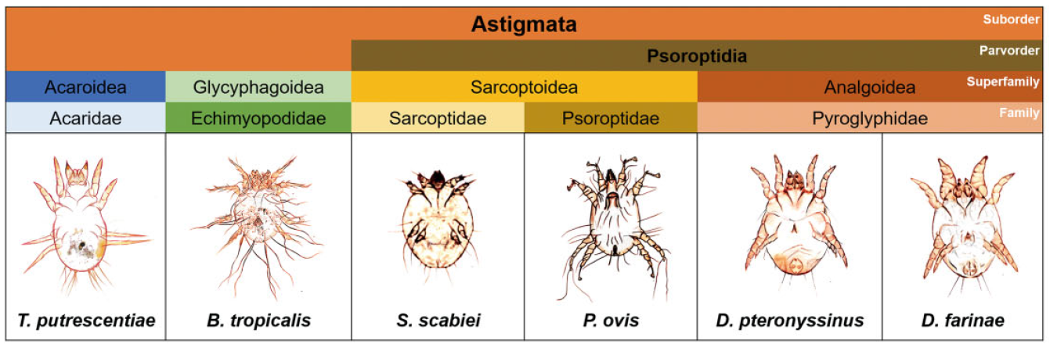

Ácaros inductores de
alergias en humanos
Dermatophagoides pteronyssinus (WHO/IUIS 35 allergens)
Dermatophagoides farinae (41 allergens)
Blomia tropicalis (26 allergens)
Dermatophagoides siboney
Suidasia medanensis
Austroglycyphagus malaysiensis
Sturnophagoides brasiliensis
Tarsonemus sp
Cheyletus sp
Lepidoglyphus destructor
Tyrophagus putrescentiae
Chortoglyphus arcuatus
Glycyphagus domesticus
Acarus siro
Aleuroglyphus ovatus
Euroglyphus mainei

Slide 6
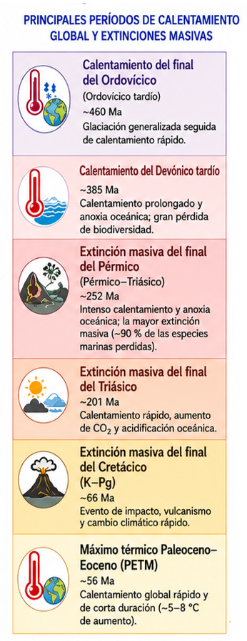
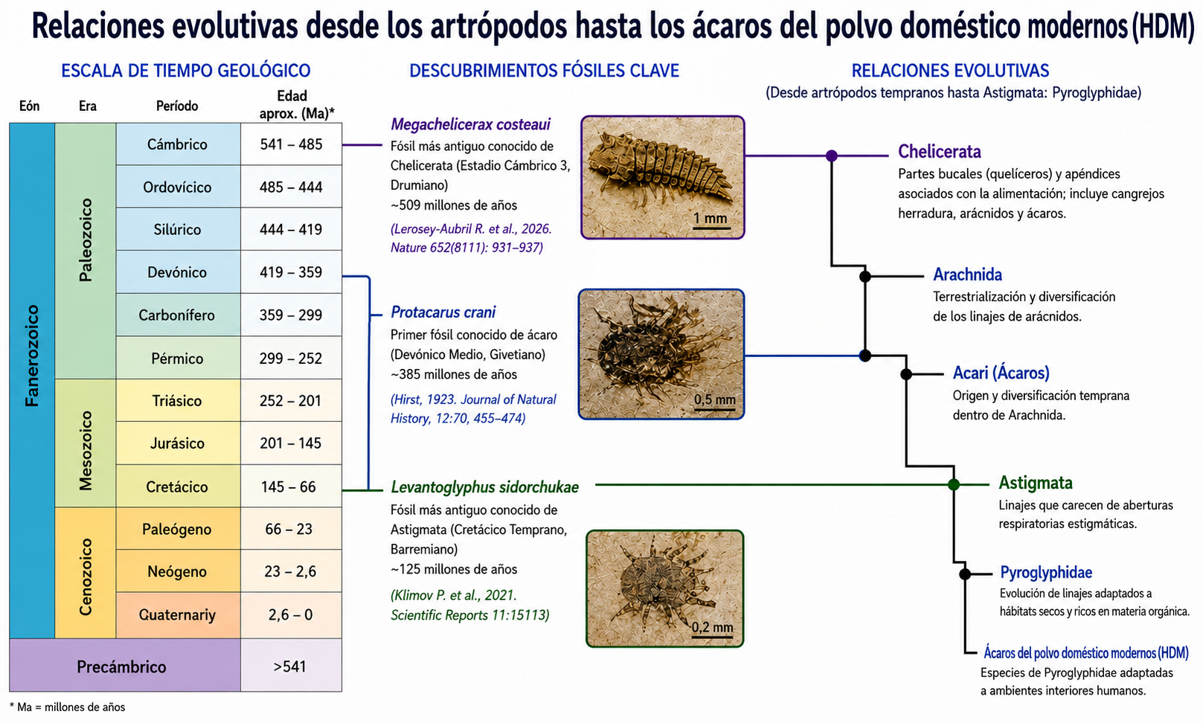

Slide 7
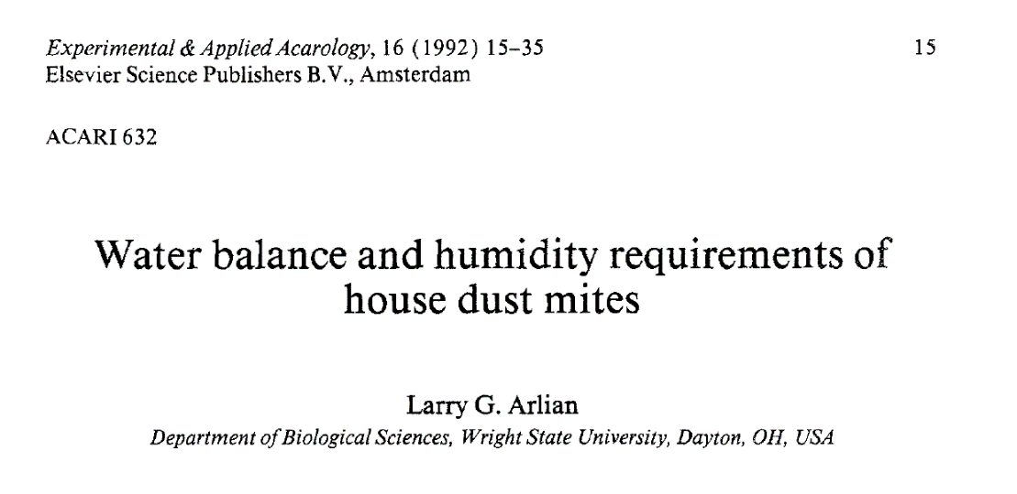
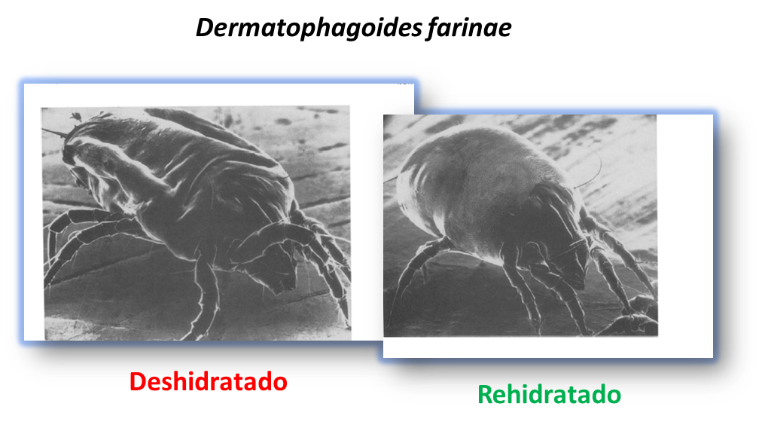

Slide 8
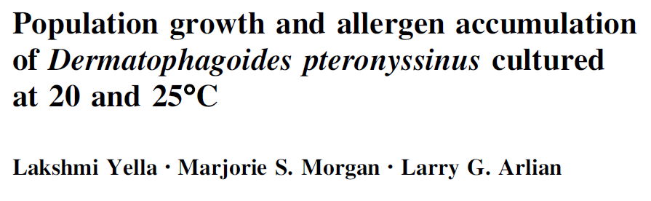
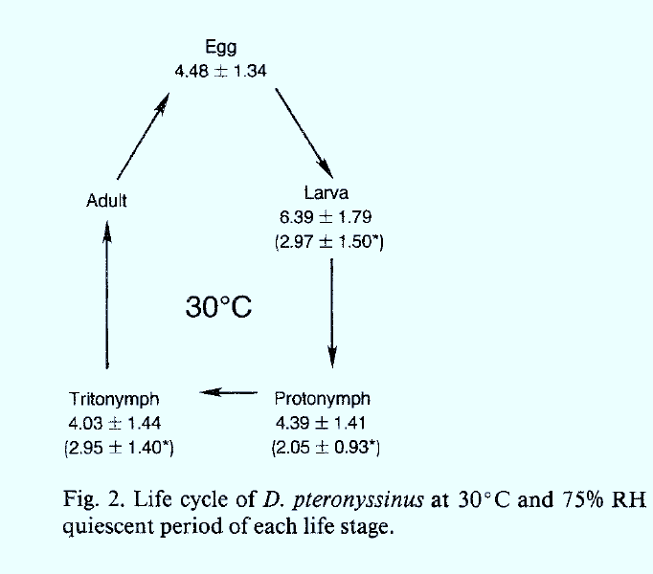
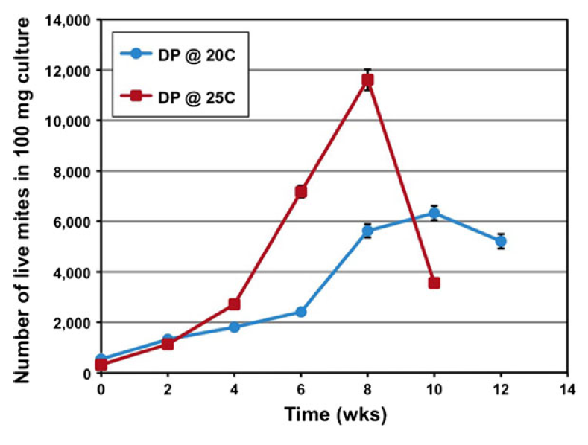
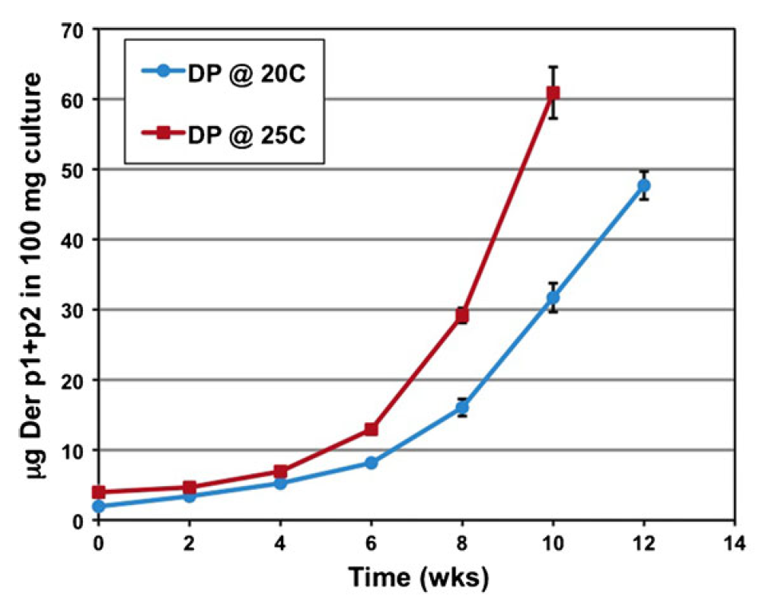
Exp Appl Acarol (2011) 53:103–119

Slide 9
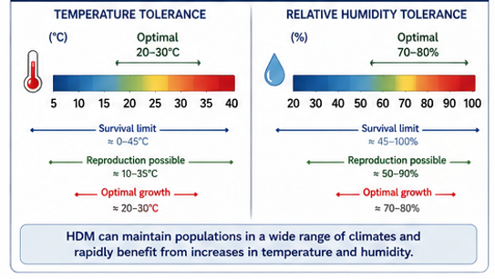
Los ácaros domésticos sobreviven y se reproducen
en un amplio rango de temperatura y humedad

Slide 10
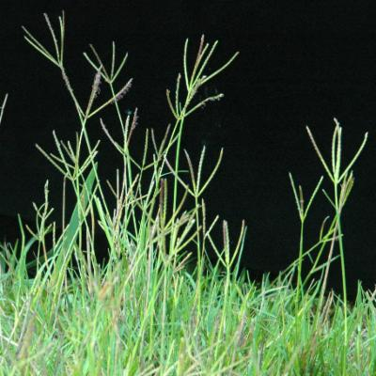
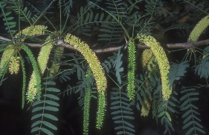
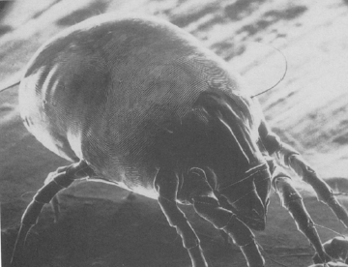
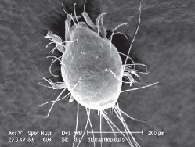
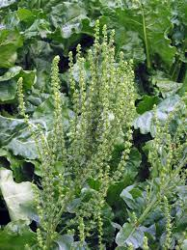
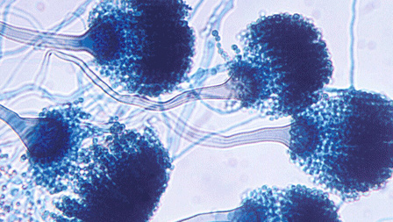
La alergia a los ácaros domésticos es más frecuente y fuerte que otras alergias en el trópico.
Caraballo L, et al. Invest Allergol Clin Immunol 1998;8:281-284
Sarzsinszky E, et al. Int. J. Mol. Sci. 2025, 26, 12101
Andiapan A, et al. Allergy 2014;69:501-509
Reina R, et al. Front. Allergy 2025;6:1727880.
Sangchan T, et al. Asian Pacific Allergy 2024;
doi.org/10.5415/apallergy.0000000000000142
Gao H, et al. Allergy, 2026; 0:1–21

Slide 11
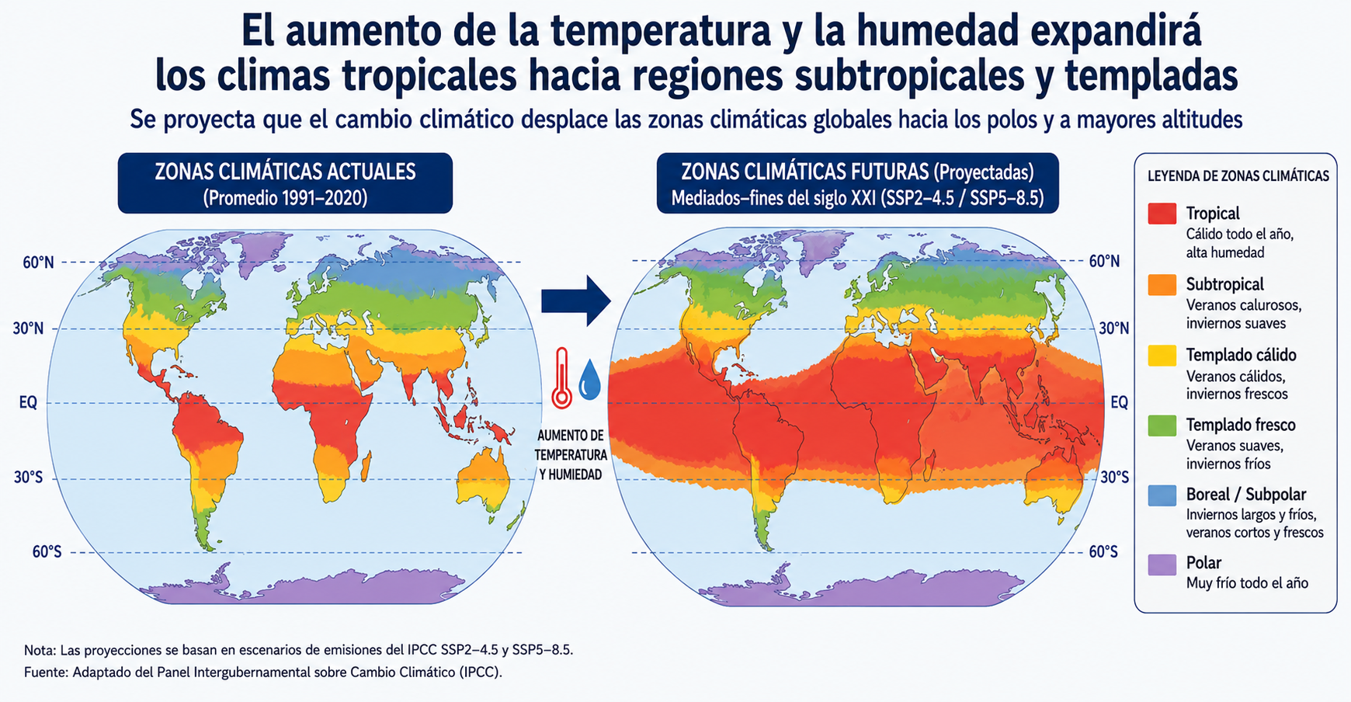
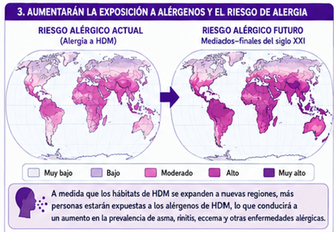

Slide 12
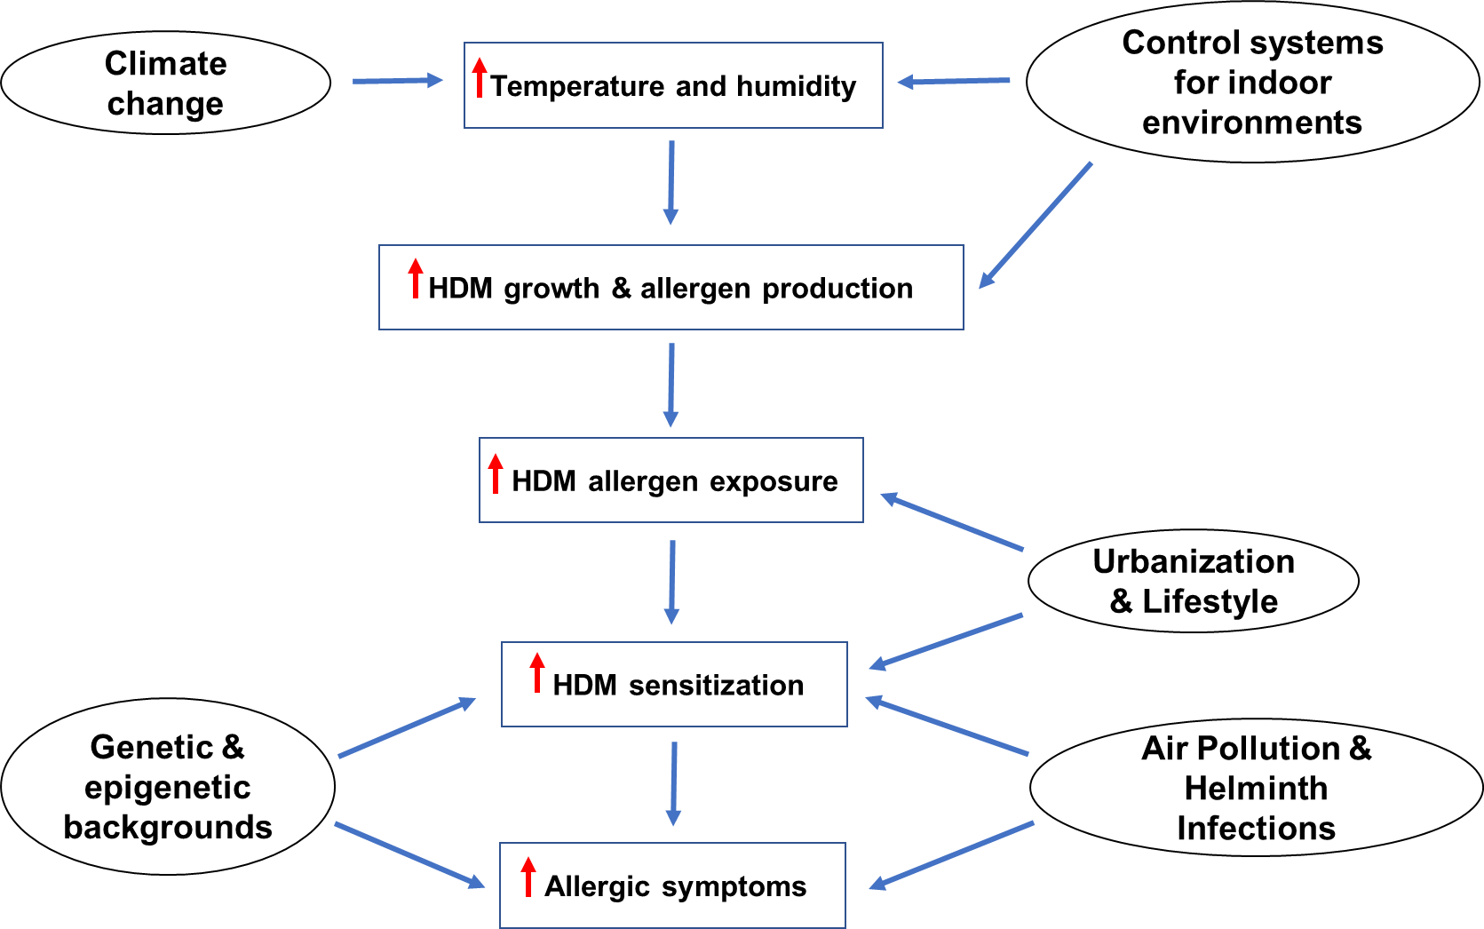
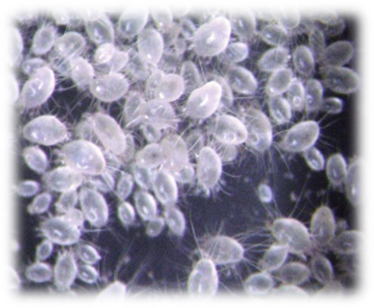
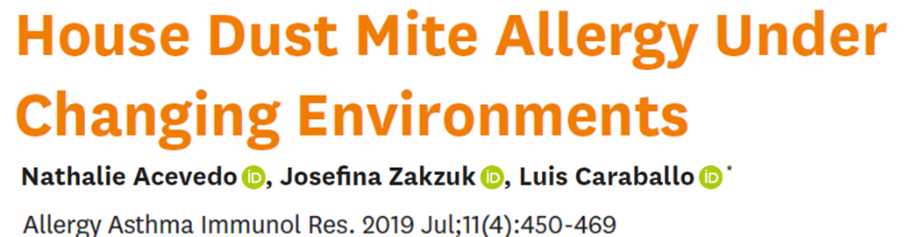

Slide 13
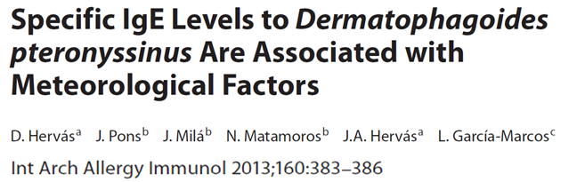

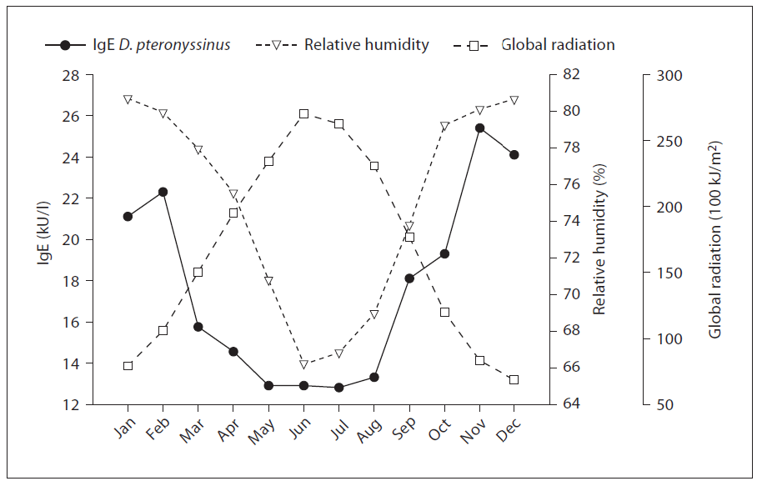
En los análisis multivariados,
la radiación solar (r = –0,94)
y la humedad relativa (r = 0,86)
fueron factores independientes
asociados con los niveles de
IgE específica de D. pteronyssinus.

Slide 14
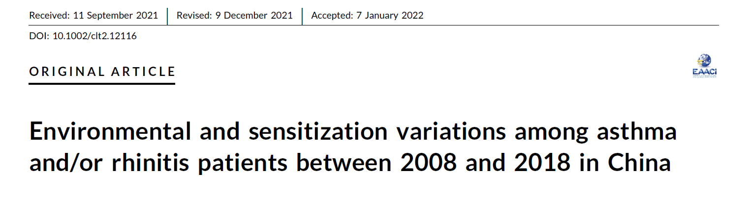

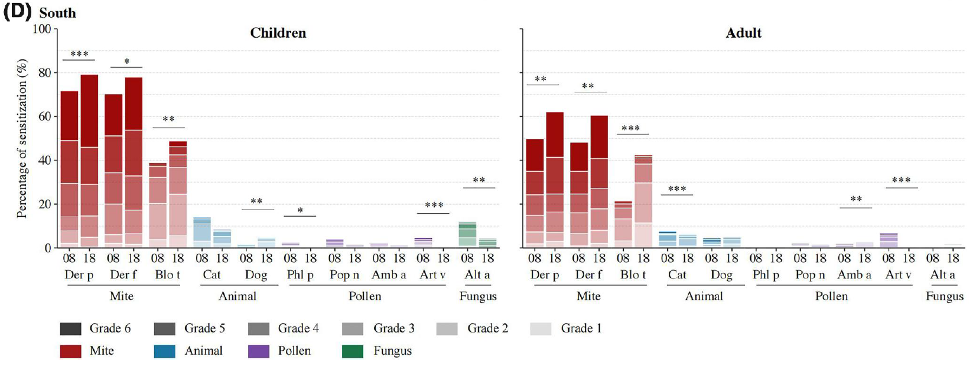
26 ciudades del norte, este, centro
y regiones costeras del sur de China.
Wang W, et al. Clin Transl Allergy. 2022;e12116.

Slide 15
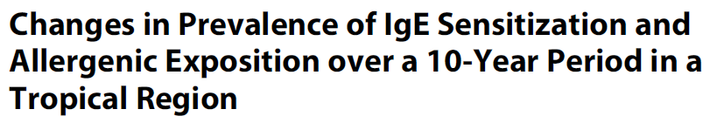

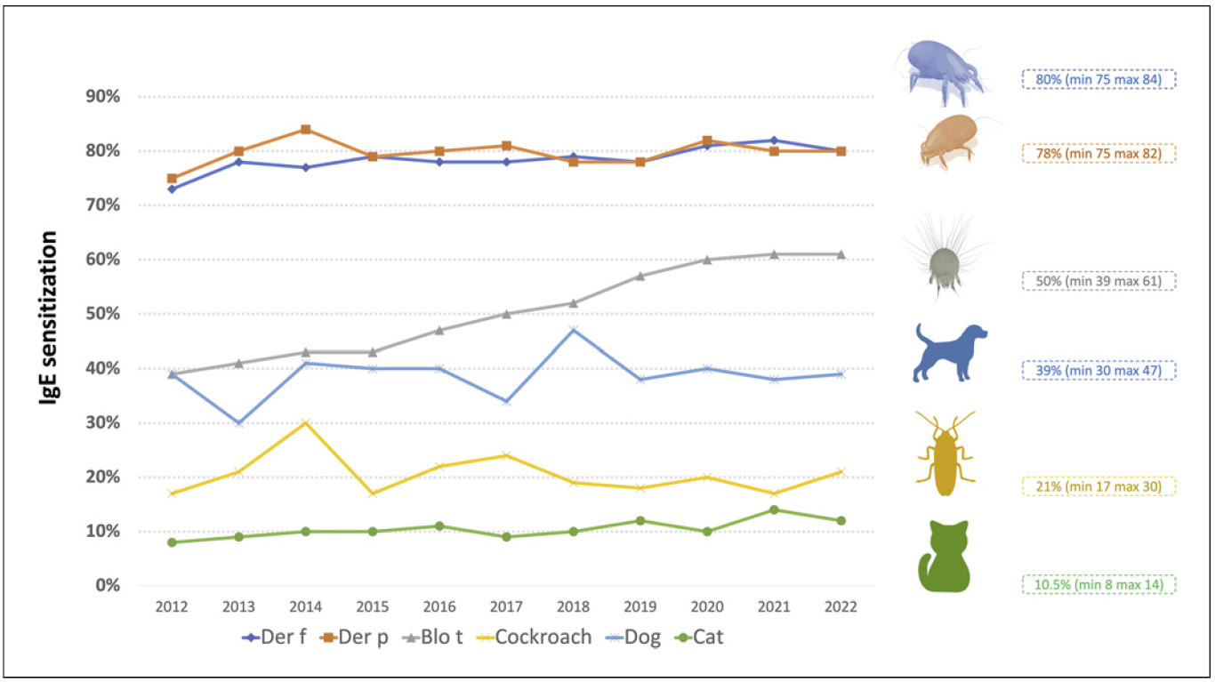
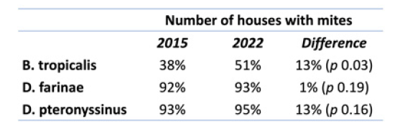
61% (p = 0.003)
39%
Sanchez JM, et al. Int Arch Allergy Immunol 2025;186:12-22.

Slide 16
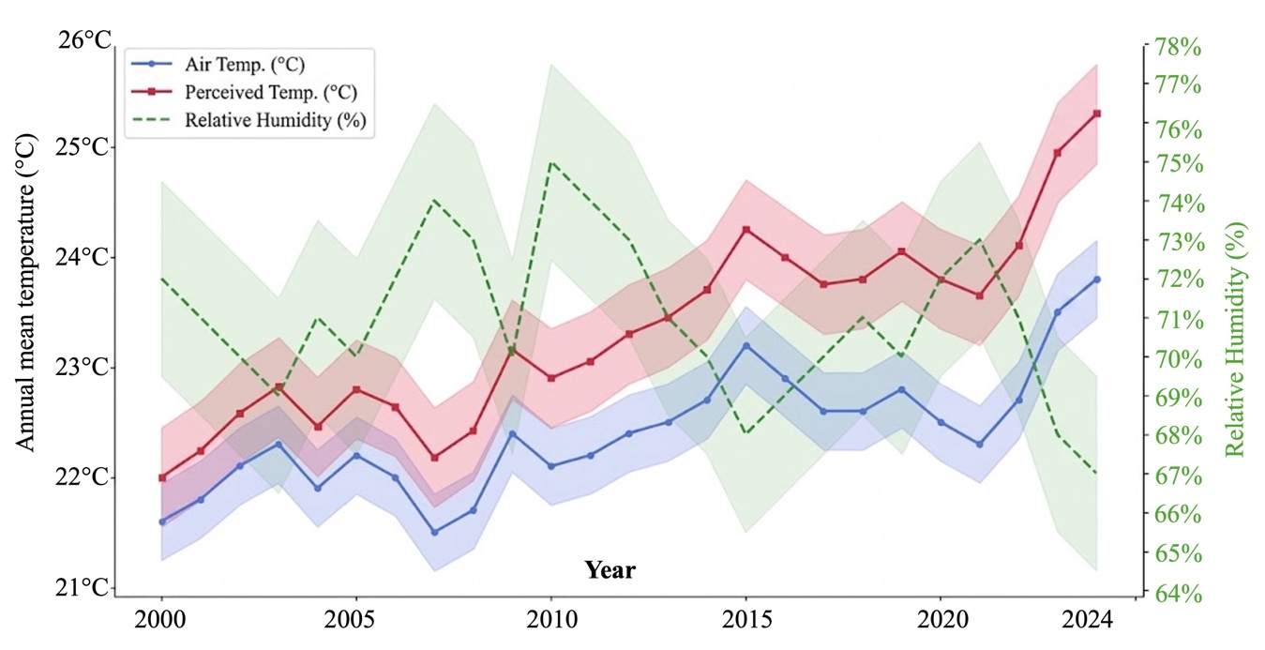
Correlation between the frequency of sensitization to Blomia tropicalis
and temperature rise (r 0.89 CI 95%, 0.62 to 0.97 p = 0.006)

Slide 18
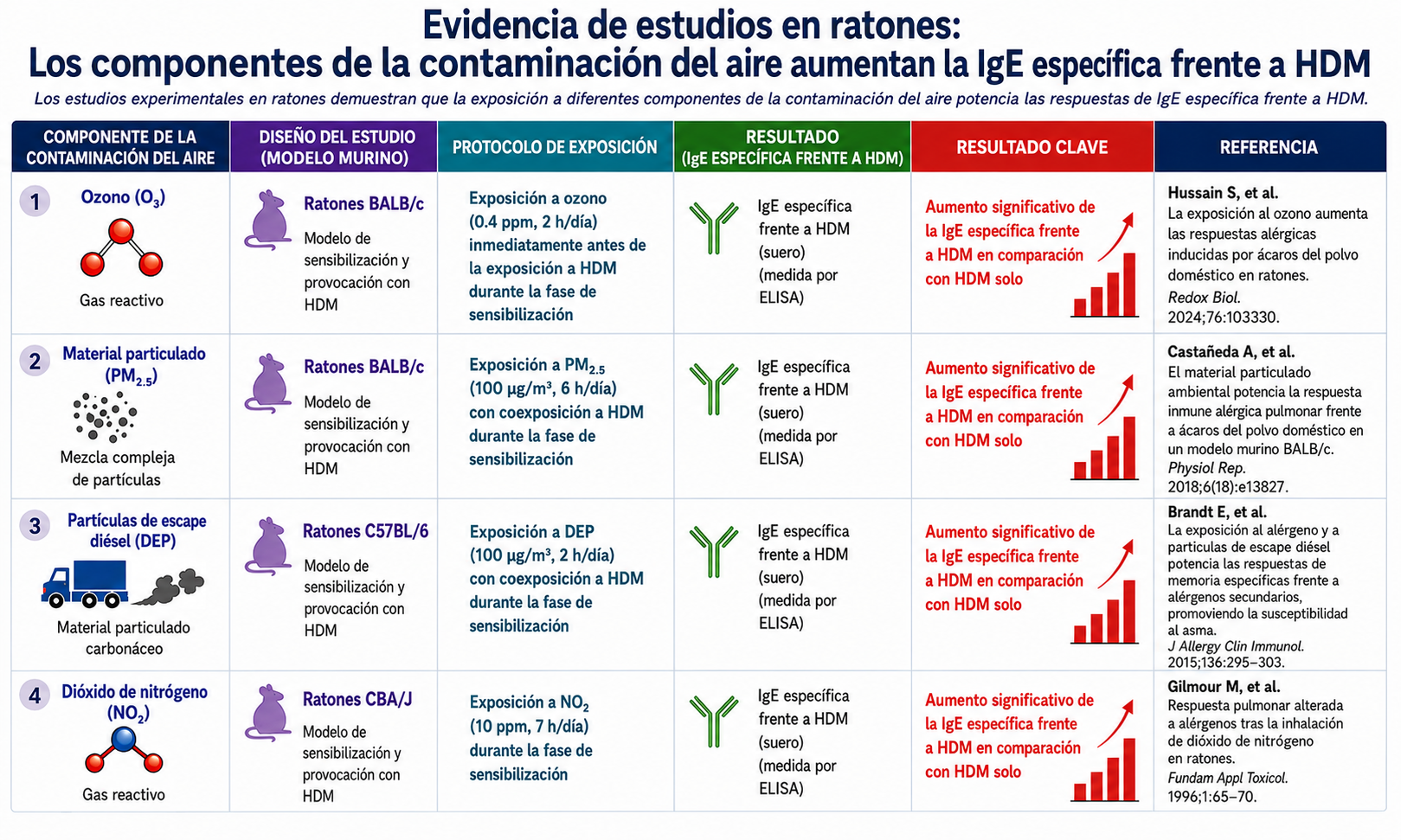

Slide 19
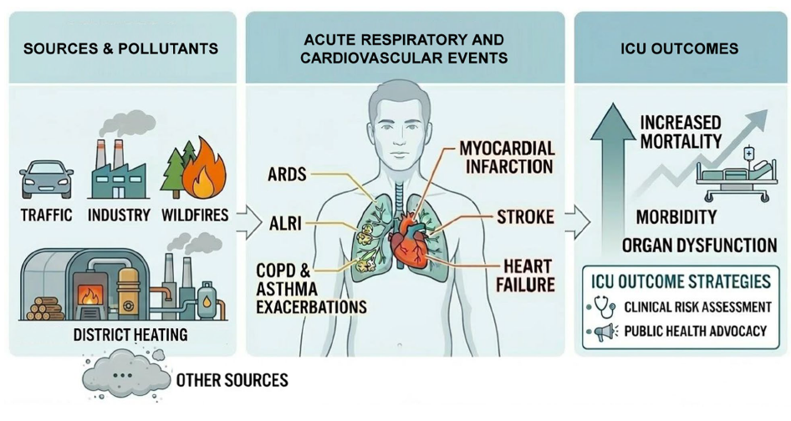
Impacto de la contaminación del aire sobre las exacerbaciones
de enfermedades respiratorias y cardiovasculares
Gaudet et al. Intensive Care Medicine Experimental (2026) 14:62

Slide 20
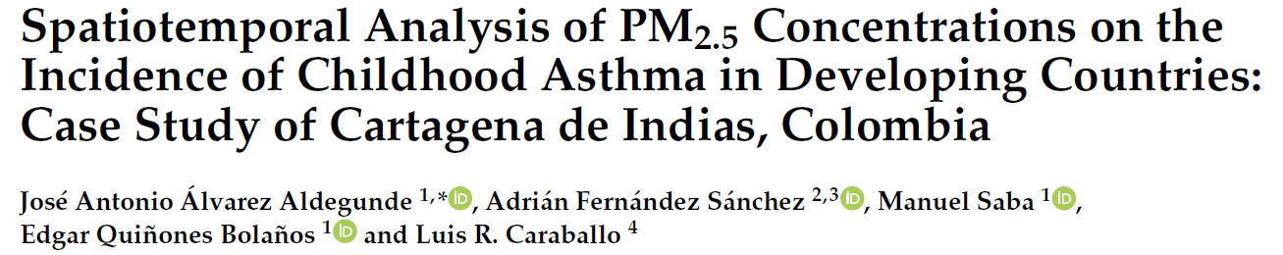
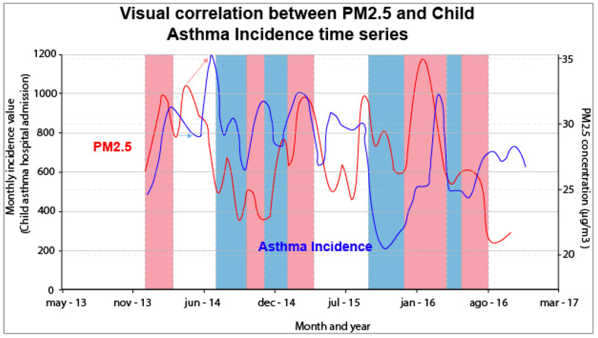
Niveles de PM2.5 en 3 años:
Rango: 21.7 - 35 ug/m3
Considerando las directrices
de la OMS, la reducción de
las concentraciones antropogénicas
de PM2.5 a niveles seguros (5 ug/m³)
evitaría aproximadamente 240
casos anuales de visitas a
urgencias por asma.
Atmosphere 2022, 13, 1383. https://doi.org/10.3390/atmos13091383

Slide 21
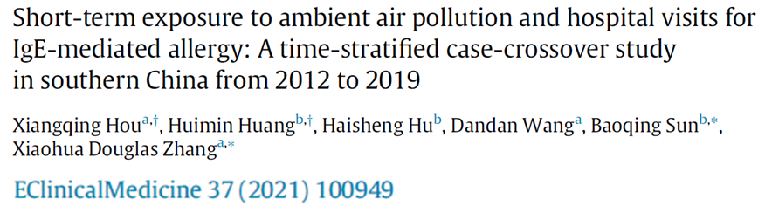
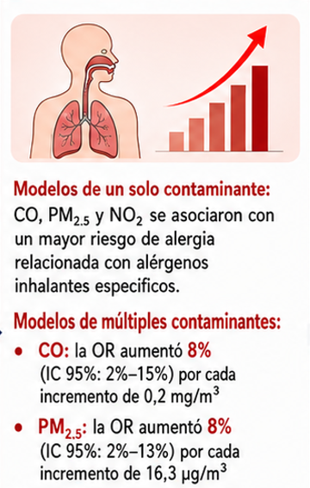
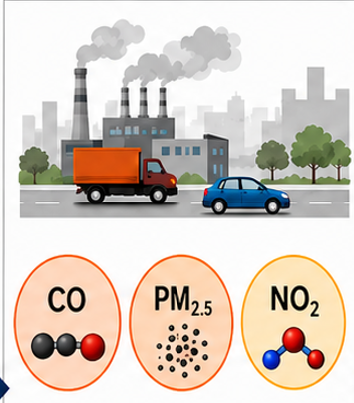
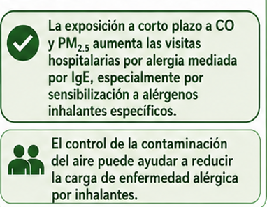
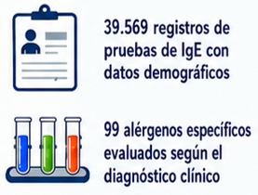
Guangzhou

Slide 22
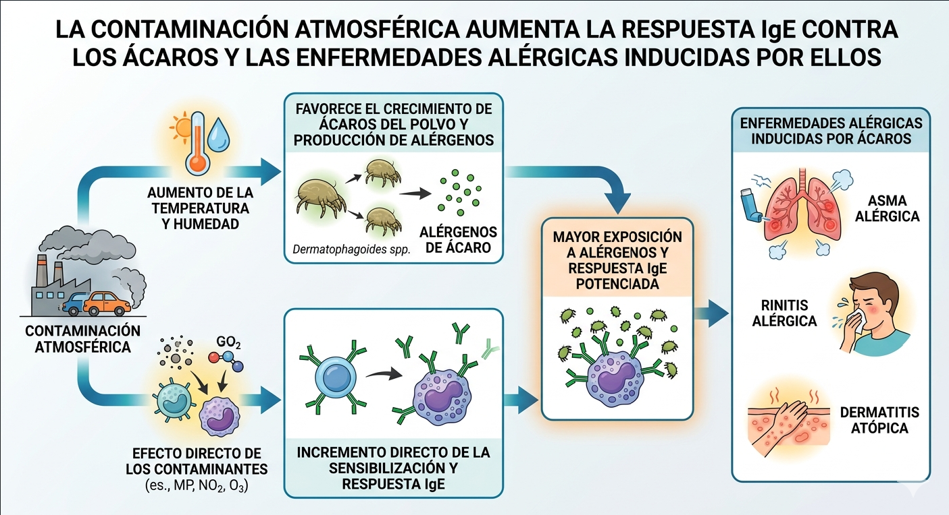
Conclusión

Slide 23
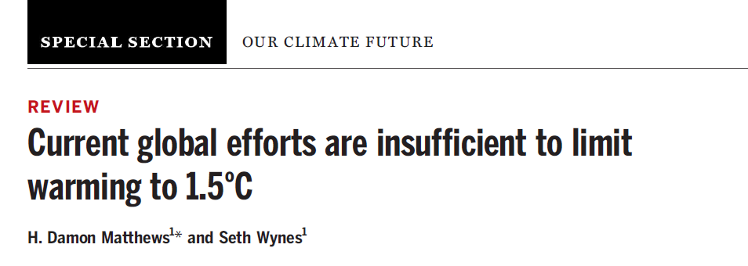
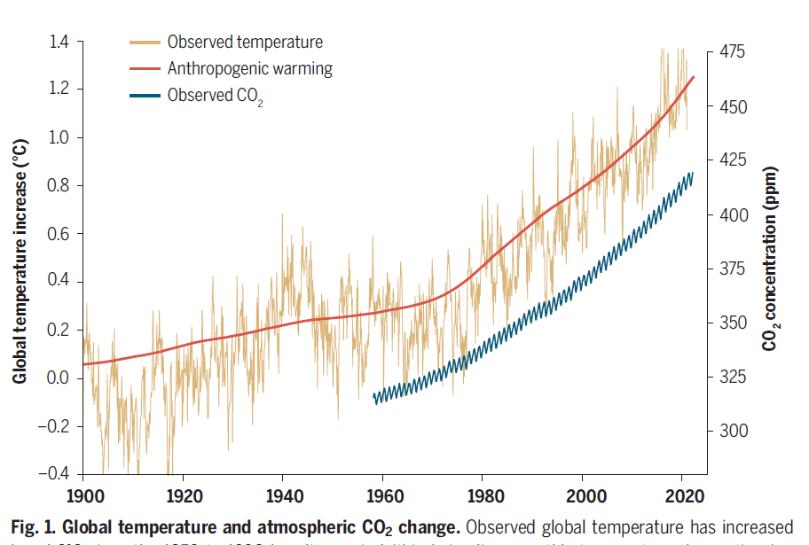

“Las principales fuerzas que
probablemente impiden este
resultado no son de naturaleza
climática sino políticas, técnicas
y sociales”

Slide 24

Más de 80 países impulsaron una hoja de ruta para la transición
fuera del carbón, petróleo y gas, pero el texto final no incorporó
un compromiso fuerte y vinculante sobre eliminación progresiva
de combustibles fósiles.

Slide 25



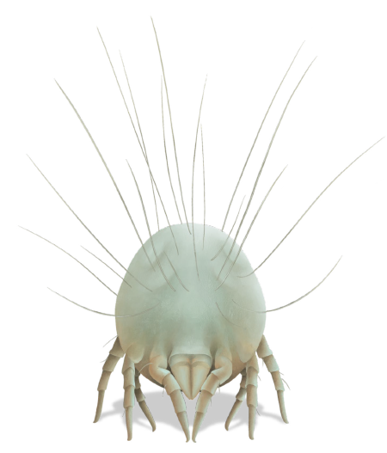
Agradecimientos

